Slide 1

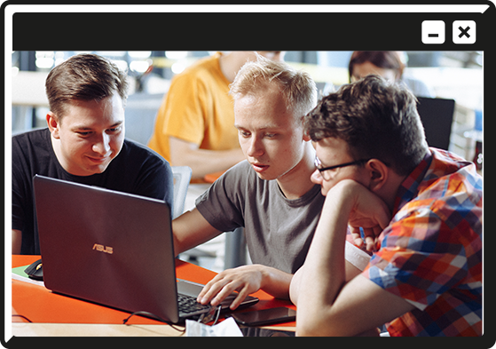



Генерация иллюстраций и стикеров на тему Петербурга
Generation P Team
Николай Павлычев (@nikolaypavlychev) - Product
Катерина Кусимова (@katerinakusimova ) - analyst/ds/ml engineer online
Дмитрий Вахрушев (@dmitriy_vahrushev ) - CV, backend/frontend online
Ринат Махмутов (@talverinatik ) - NLP online

Slide 2
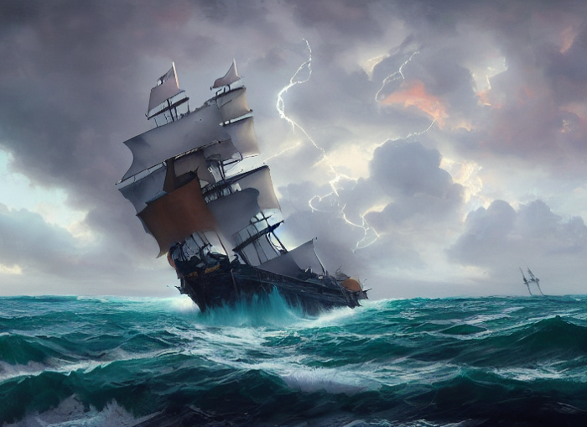
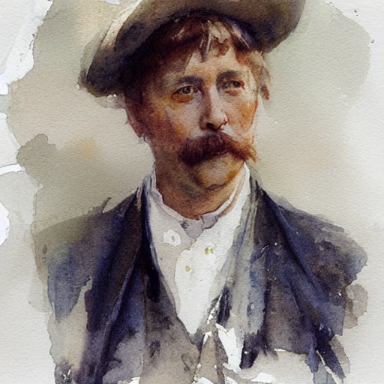
Stable diffusion by Stability.ai
Open Source

Slide 3
Гипотеза: Stable diffusion плохо генерирует иллюстрации с российскими городами и нуждается в дообучении.

Slide 4
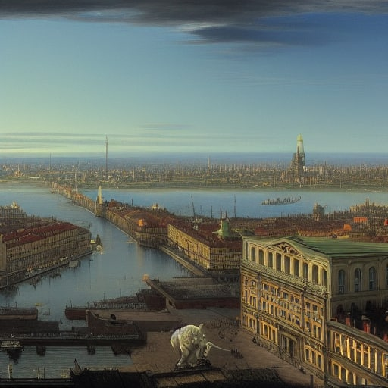
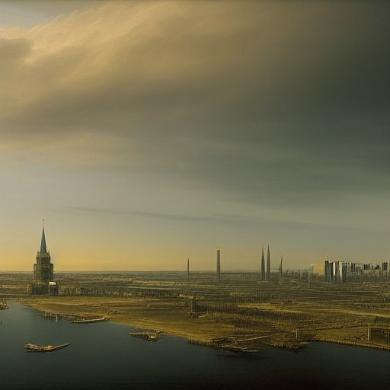
Генерация картинок
Петербург в стилистике художника Caspar David Friedrich
Петербург будущего

Slide 5
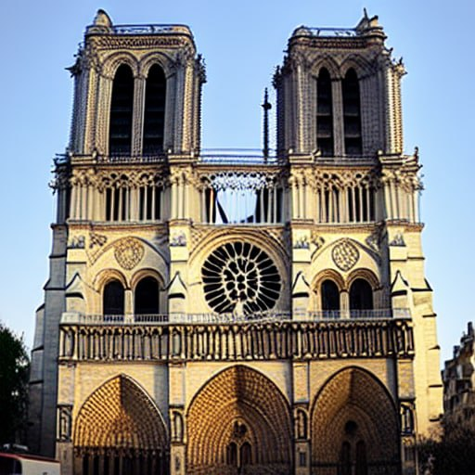
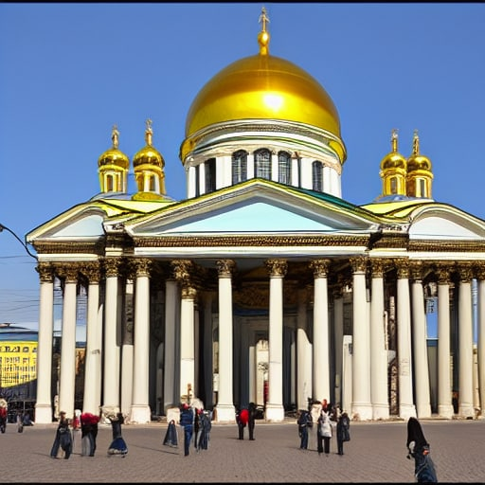
Нотрдам-де-Пари
Казанский собор Петербурга

Slide 6
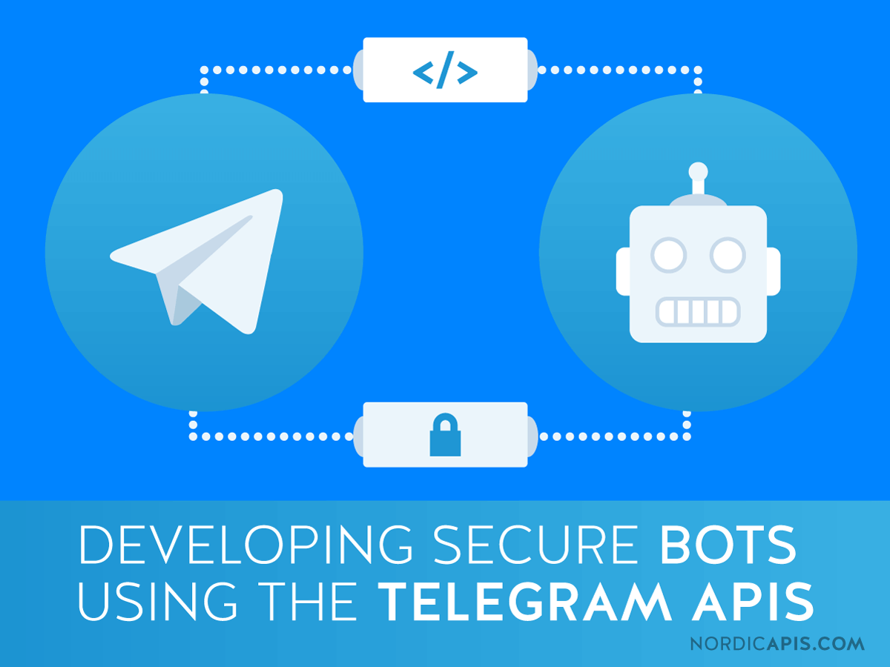
Сценарии использования:
1. Генерация иллюстраций города по запросу через Telegram bot
2. Cоздание стикерпака на основе изображений

Slide 7
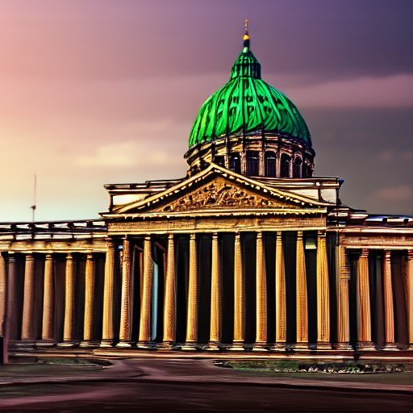
Результаты генерации достопримечательностей Петербурга после дообучения
Казанский собор Петербурга

Slide 8
Impact:
генерация иллюстраций по Петербургу для переиспользования и тематический стикерпак для коммуникаций
Technologies:
Fine-tuning pretrained model,Telegram bot API, Machine Translation
UI:
Telegram bot, stikerpack
https://github.com/DmitriyVahrushev/Neural_SaintPetersburg
https://t.me/neural_spb_bot

